Slide 1
Повышение лояльности клиентов

Slide 2
Ценность лояльности
Новый клиент
Удержание старого клиента
5
Возврат старого клиента
Удержание старого клиента
12
* Исследование IBM-Rochester
Notes:
Практически все компании признают высокую ценность преданных клиентов. Многие пытаются внедрять программы повышения лояльности, однако мало где работает полноценная программа лояльности.
В большинстве случаев действия компаний сводятся к разовым акциям или раздаче скидок всем подряд. Скидки нужно предоставлять клиентам, учитывая их ценность для компании, иначе затраты на их удержание могут превысить доходы от работы с ними.

Slide 3
Лояльность не купить за скидки
Учет особенностей каждого клиента
Скидки, скидки, скидки…
Notes:
Лояльность за деньги не купить. Постоянно предоставляемые скидки всем подряд снижают доходность, но не формируют лояльность.

Slide 4
Типичные ошибки
Действие компании | Взгляд клиента
Постоянная раздача скидок | Дайте еще больше скидок
Массовые рассылки | Не заваливайте меня спамом
Сложные правила участия | Меня обманывают
Одинаковое предложение всем | Мне это не интересно
Notes:
Большинство ошибок при работе с клиентами связано с тем, что не обеспечивается учет их персональных потребностей.

Slide 5
Знай своего клиента
Знания
Чеки, история покупок
Обращения в call-центр
Сайт, мобильный телефон
Опросы и маркетинговые исследования
Анкетные данные
Notes:
Чтобы сделать эффективную для компании и интересную клиентам программу лояльности, нужно понимать, что требуется клиенту.

Slide 6
Вопросы программы лояльности
Как замерить лояльность?
Какие сегменты?
Почему покупают?
Кто откликается?
Когда покупают?
Что предложить?

Slide 7
Научный подход
Моделирование – единственный способ отойти от кустарных решений к промышленной работе: поставить процесс на поток.
Цель: не удержать конкретного клиента, а запустить механизм систематического повышения лояльности.
Notes:
Трудоемкость задачи такова, что любая попытка решить ее подручными средствами, «на коленке», обречена на провал. Сегодня компании фактически решают задачу лояльности только за счет максимального упрощения алгоритма, например, дать всем скидки. Однако проще в данном случае не означает лучше.

Slide 8
Оценка трудоемкости
Пол
Возраст
Доходы
Регион
~500 сегментов
2 сегмента

Slide 9
Кейс: Direct Marketing
Сегментация клиентской базы
Выбор целевой аудитории
Формирование адресных предложений
Анализ отклика клиентов
Оценка эффективности Direct Marketing

Slide 10
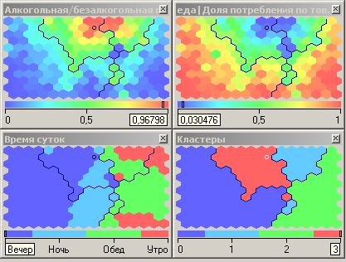
Этап: Сегментация клиентов
Notes:
Сегментация на основе примитивных правил, например, сочетания «Пол + Возраст», не отражает реальной сложной структуры клиентов. Совершенно очевидно, что на предпочтения влияют еще множество других факторов в очень сложных сочетаниях. Для построения качественных моделей сегментации необходимо отойти от примитивных методов группировки и использовать адекватные многомерные и желательно самообучающиеся Data Mining алгоритмы сегментации, например, карты Кохонена.

Slide 11
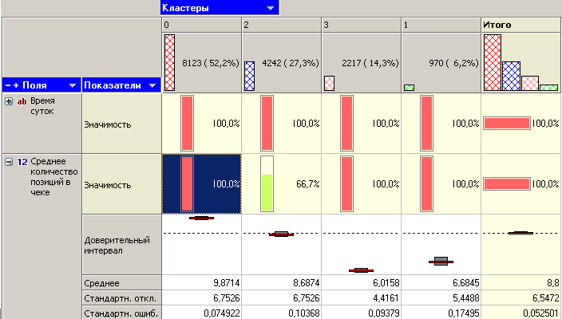
Этап: Выбор целевой аудитории
Характеристики кластера

Slide 12
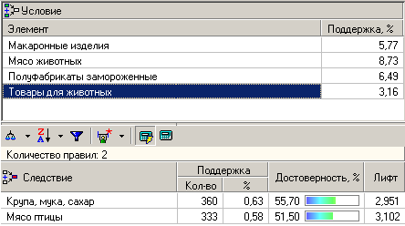
Этап: Адресные предложения
Что уже купили
Что еще предложить

Slide 13
Этап: Анализ отклика клиентов
Вероятность срабатывания
Правила

Slide 14
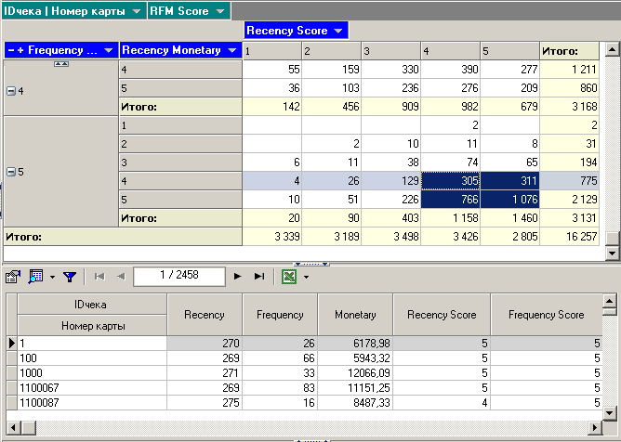
Этап: Оценка эффективности
RFM-сегменты

Slide 15
Целостный подход
Данные
Аналитика
Лояльный клиент
Бизнес-процессы

Slide 16
basegrpoup.ru

